Slide 1
Mockups

Slide 2


Wayfinder
Vorlesungspläne
Admin
Welcome!
Weitere Links:
Dualis
Studierendenportal
Bücherei
Notes:
Index

Slide 3
Mockups
Wayfinder

Slide 4
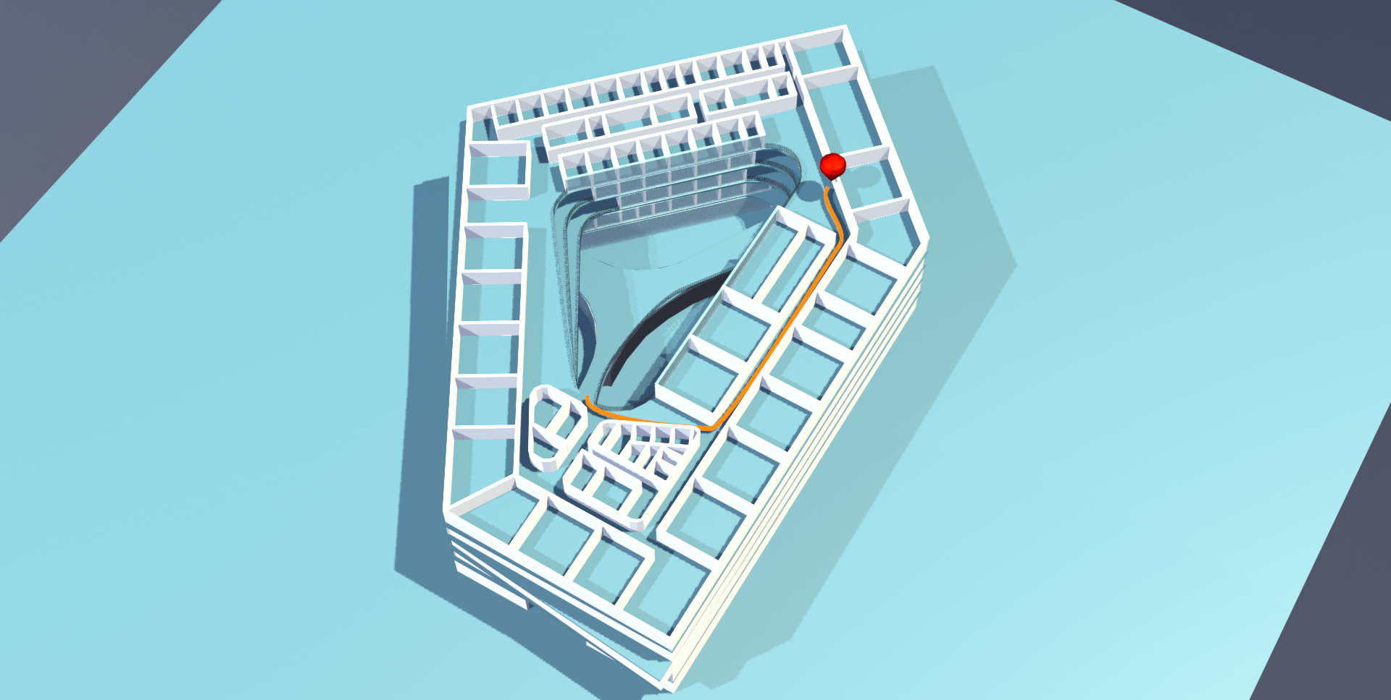

Wayfinder
Vorlesungspläne
Admin
Wayfinder
Eingang
Raumbezeichnung
Echtzeit Standort aktivieren
Los
Fehlermeldung

Slide 5
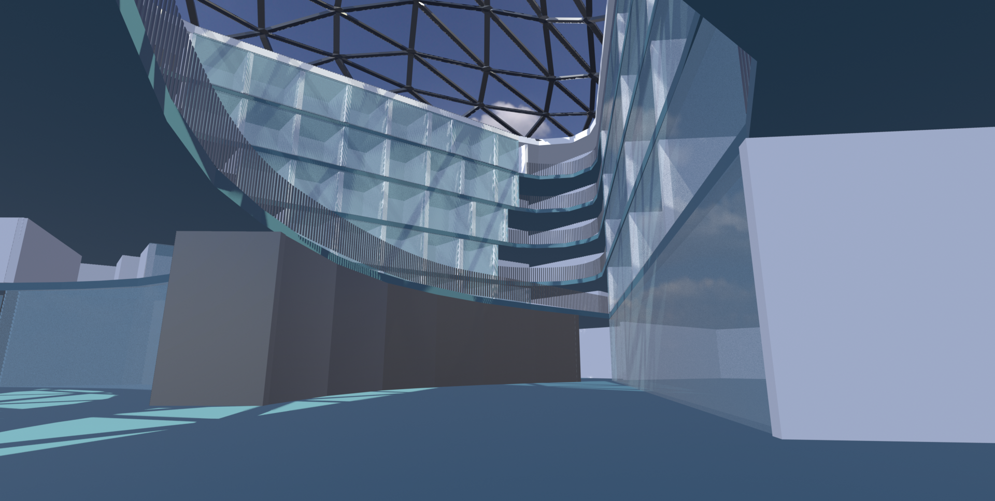
Wayfinder
Vorlesungspläne
Admin
<
||
>

